Slide 1
Binəqədi rayonu Həsən Cəbrayılov adına 99 N-li tam orta məktəb
Məruzəçi - məktəb direktoru Ofelya Məmmədova

Slide 2
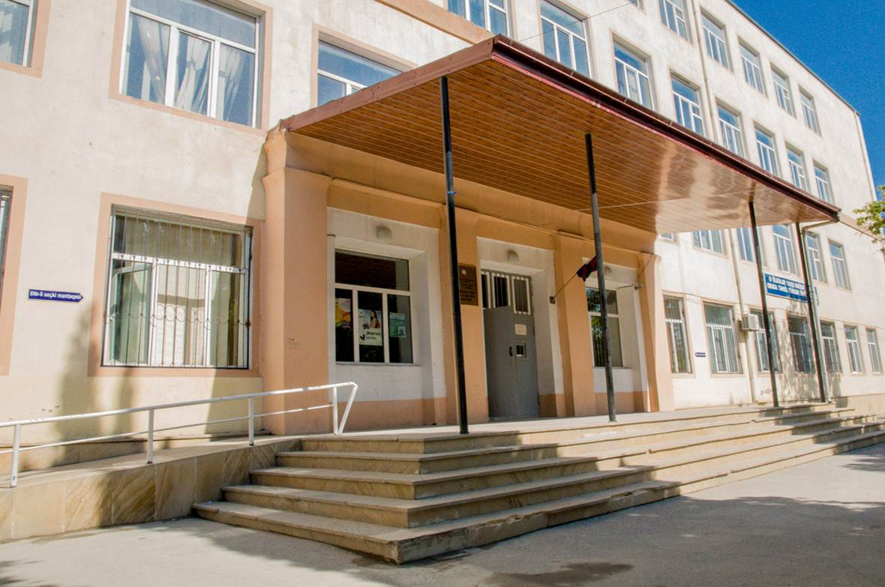
Binəqədi rayonu Həsən Cəbrayılov adına 99 N-li tam orta məktəb
Məktəb 1962-ci ildə inşa olunub. İki korpusdan ibarətdir. Məktəbin ümumi sahəsi 10,875 m² –dir. 2006-cı ildə ibtidai siniflər üçün 16 sinif otağından ibarət korpus inşa edilmişdir. 2007-ci ildə məktəb əsaslı təmir olunmuşdur. 2010-cu il tarixində "İlin ən yaxşı ümumtəhsil məktəbi" müsabiqəsinin qalibi olmuşdur. 2014-2015-ci tədris ilində IX sinfin buraxılış imtahanının nəticələrinə görə məktəb “Fəxri fərman”la və 2000 Azn pul mükafatı ilə təltif olunmuşdur.

Slide 3
Şagird kontingenti və sinif komplekti
2020-2021-ci tədris ilinin əvvəlində məktəbdə 1-4-cü siniflər üzrə 26 sinif, 5-9-cu siniflər üzrə 33 sinif, 10-11-ci siniflər üzrə isə 8 sinif mövcud olmuşdur. Məktəb üzrə ümumi sinif sayı 67 olmuşdur. Ümumi şagird sayı isə1604 nəfər olmuşdur.
Tədris ilinin sonunda məktəbdə 1-4-cü siniflər üzrə 26 sinif, 5-9-cu siniflər üzrə 33 sinif, 10-11-ci siniflər üzrə isə 8 sinif mövcud olmuşdur. Məktəb üzrə ümumi sinif sayı 67 olmuşdur. Ümumi şagird sayı isə 1537 nəfər olmuşdur.

Slide 4
Kadr məsələləri ilə bağlı işin təşkili
Yaş tərkibi | Say
35 yaşa qədər | 7
30-50 yaşa qədər | 45
50-60 yaşa qədər | 61
60-65 yaşa qədər | 29
65 yaşdan yuxarı | 2
İxtisas üzrə bal |  | Metodika üzrə bal
10-20 | 18 | 0-10 | 66
20-30 | 58 | 0-20 | 78
30-40 | 68
Əliyeva Nərminə Mehdiağa qızı Fəlsəfə üzrə Elmlər doktorudur.

Slide 5
Məktəbəhazırlıq qrupları üzrə işin təşkili
ARTN-nin 31.08.2020-ci il tarixli, F-389 nömrəli əmrinə əsasən məktəbəhazırlıq qrupları təşkil edilmişdir. Məktəbəhazırlıq qruplarında tədris 01.10.2020-ci il tarixində başlayıb. 31.05.2021-ci il tarixində bitməsi nəzərdə tutulmuşdur. Məktəbəhazırlıq qruplarına 4 sinifdə cəmi 76 şagird cəlb olunmuşdur.
Məktəbəhazırlıq qrupları | Şagird sayı
0 A | 16
0 B | 15
0 C | 16
0 Ç | 29

Slide 6
İbtidai siniflər üzrə Ümumtəhsil dövlət standartları sənədində ibtidai sinif səviyyəsində şagirdlərin təlim nəticələrinə uyğunluğunun təhlili.
Şagirdlərin təlim nəticələrinin statistik göstəriciləri
Fənlər üzrə keyfiyyət faizi | II siniflər | III siniflər | IV siniflər
Azərbaycan dili | 78% | 86% | 64%
Riyaziyyat | 70% | 67% | 55%
Xarici dil | 66% | 57% | 49%

Slide 7
IV siniflərdə BŞTİ tərəfindən aparılmış monitorinqlə şagirdlərin illik təlim nəticələrinin müqayisəli təhlili
orta bal | Tədris dili | Riyaziyyat
monitorinq | 62,4 | 62,6
illik | 71,4 | 68,1

Slide 8
Ümumi orta təhsil səviyyəsində fənlər üzrə şagirdlərin təlim nəticələrinin təhlili
Məktəbdə IX siniflər üzrə 7 sinifdə 144 şagird təhsil alır. Onlar arasında mart ayında Ana dili, riyaziyyat, rus dili fənləri üzrə monitorinq aparılmışdır. Monitorinqdə 144 şagirddən 134 şagird iştirak etmişdir.
Fənlər | “2”qiymət alanlar | “5” qiymət alanlar | Hər üç fənndən “2”qiymət alanlar | Hər üç fənndən “5”qiymət alanlar
Ana dili | 29 | 31 | 16 | 3
Riyaziyyat | 36 | 11 | 16 | 3
Rus dili | 41 | 16 | 16 | 3

Slide 9
IX siniflər üzrə keyfiyyət və müvəffəqiyyət faizi
Ana dili
Keyfiyyət faizi-47%
Müvəffəqiyyət faizi-78%
Riyaziyyat
Keyfiyyət faizi-35%
Rus dili
Keyfiyyət faizi-41%
Müvəffəqiyyət faizi-73%
Müvəffəqiyyət faizi-69%

Slide 10
IX siniflər üzrə 2019-2020 və 2020-2021-ci il buraxılış imtahanlarının nəticələri
Ballar | Tədris dili | Riyaziyyat | İngilis dili
0-30 | 24 | 0 | 68
30-60 | 54 | 86 | 46
60-80 | 46 | 24 | 14
80-100 | 7 | 21 | 3
Ballar | Tədris dili | Riyaziyyat | Rus dili
0-30 | 46 | 64 | 84
30-60 | 57 | 49 | 45
60-80 | 35 | 19 | 11
80-100 | 4 | 10 | 2

Slide 11
IX Siniflərdə aparılan monitorinq nəticələri ilə buraxılış imtahanı nəticələrinin müqayisəli təhlili
Orta bal | Tədris dili | Riyaziyyat | Rus dili
Məktəb monitorinqi | 38,89 | 49,48 | 48,47
BŞTİ-nin monitorinqi | 53,23 | 50,86
Buraxılış imtahanlarının nəticələri 2020-2021 | 43,81 | 39,01 | 32,58
2019-2020 | 52,81 | 49,97 | 36,71

Slide 12
VIII siniflərdə BŞTİ tərəfindən aparılmış monitorinqlə şagirdlərin illik təlim nəticələrinin müqayisəli təhlili
Orta bal | Tədris dili | Riyaziyyat | İngilis dili
Monitoriq | 66,4 | 46,22 | 46,41
İllik | 67,14 | 61,07 | 62,76

Slide 13
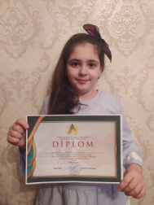
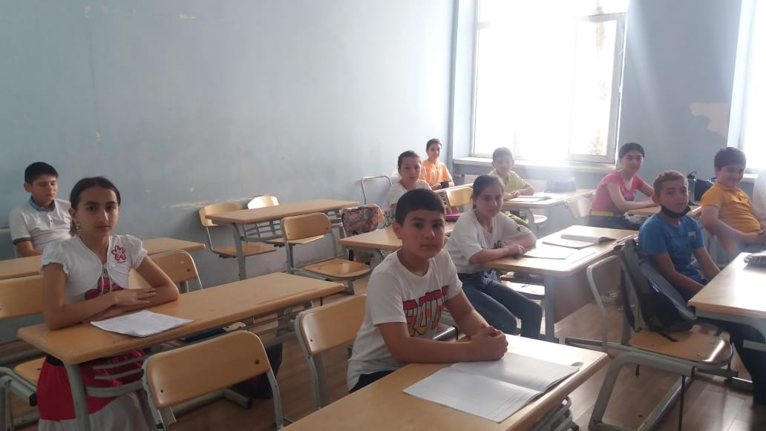
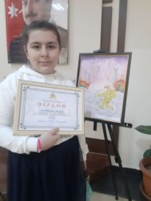
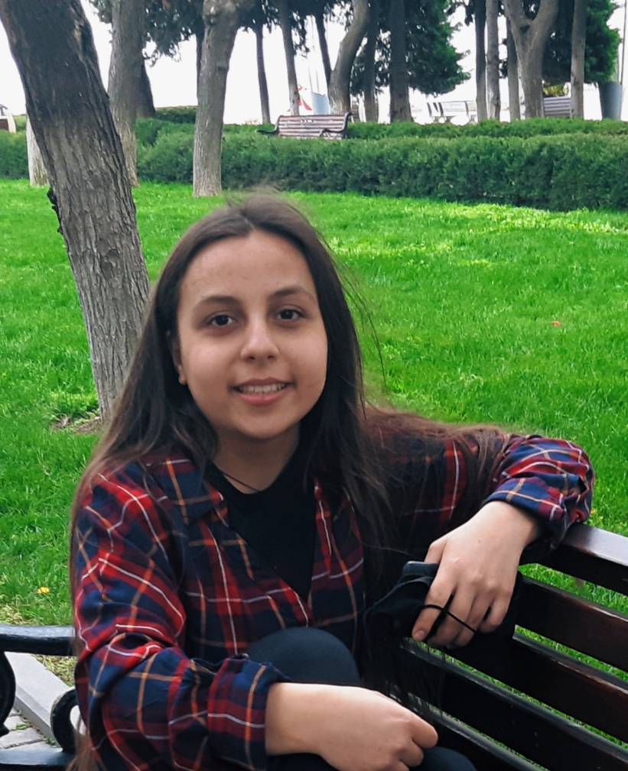

Xüsusi istedadı olan şagirdlərin aşkara çıxarılması və onlarla işin təşkili
Məktəbdə müntəzəm olaraq,xüsusilə tədris ilinin əvvəlində tərbiyə işləri üzrə direktor müavini və UBTR tərəfindən xüsusi istedadlı şagirdlər aşkara çıxarılıb. Bu cür istedadlı şagirdlərin qabiliyyətini inkişaf etdirmək üçün onlar məktəbdə fəaliyyət göstərən dərnəklərə cəlb olunublar. Həmin şagirdlər məktəb daxilində və məktəbdən kənarda təşkil edilən müsabiqələrdə fəal iştirak ediblər.

Slide 14
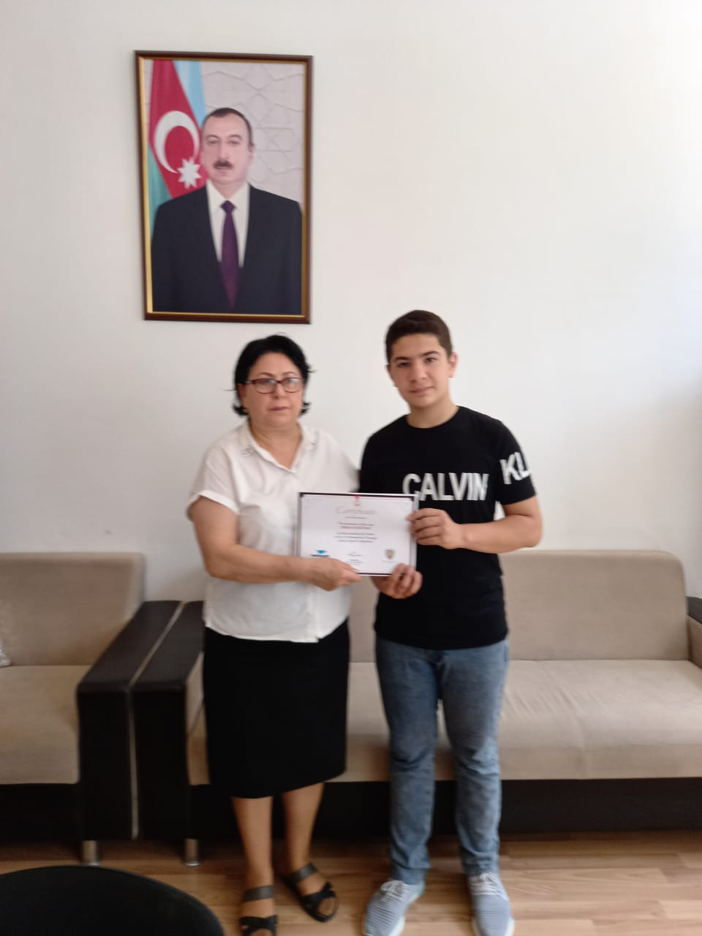
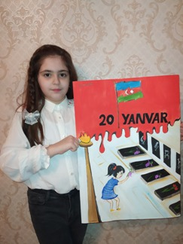
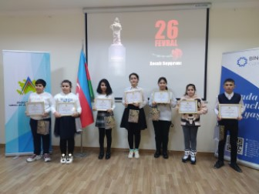
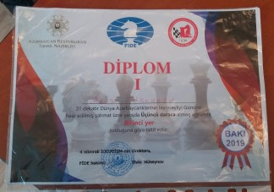
Müsabiqələrdə fərqlənən şagirdlər
Ömər Hüseynov Emil oğlu-Yeniyetmələr arasında keçirilən Teeneagle onlayn ingilis dili yarışmasında qızıl medala layiq görülmüşdür.
Tağızadə Lətifə Asəf qızı Binəqədi rayonu Gənclər və İdman İdarəsi tərəfindən keçirilən“20 Yanvar faciəsi tariximizin şərəf və qəhrəmanlıq səhifəsidir” adlı onlayn rəsm müsabiqəsində I yerə layiq görüldü.
Binəqədi rayonu Gənclər və İdman İdarəsi tərəfindən keçirilən Xocalı Soyqrımının 29-cu ildönümünə həsr olunmuş onlayn rəsm və inşa müsabiqəsi keçirildi. İnşa müsabiqəsində 10A sinif şagirdi Şahbazlı Nərmin Əlihüseyn qızı “Fərqlənmə”, Rəsm müsabiqəsi üzrə 3B sinif şagirdi Ərəblinski Duyğu Telman qızı-III yer , 5C sinif şagirdi Tağızadə Lətifə Asəf qızı-II yer və 9B sinif şagirdi Cəfərova Aygün Akif qızı isə “Fərqlənmə” diplomları ilə təltif olundular.

Slide 15
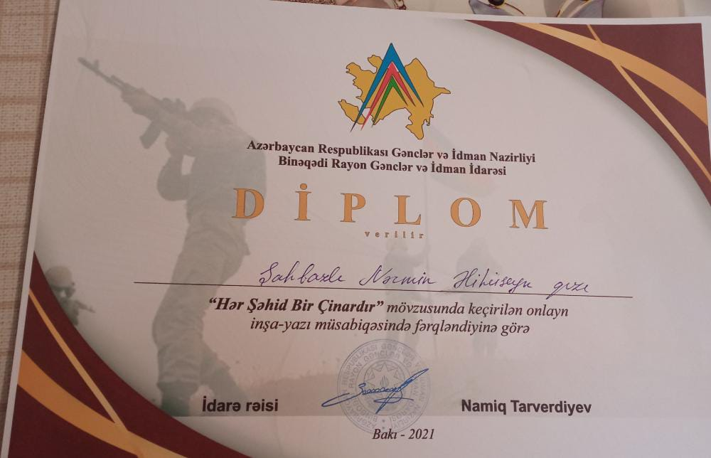
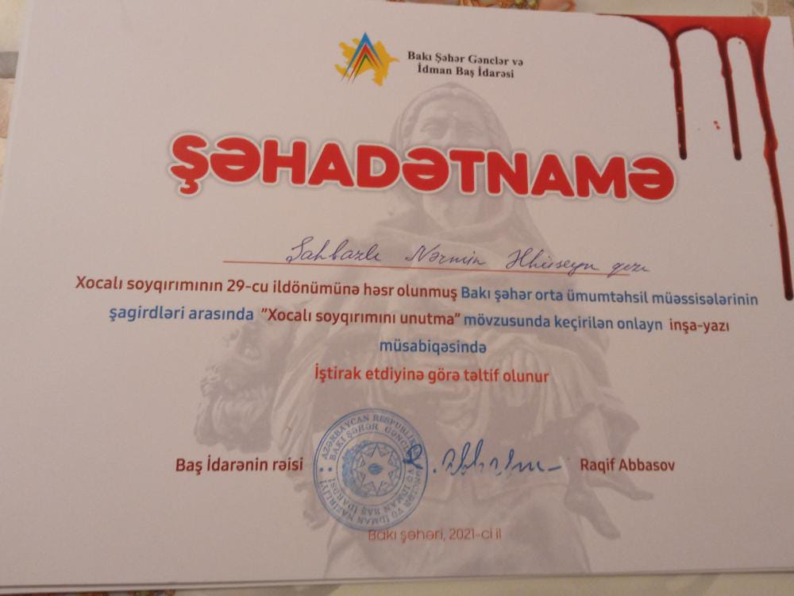
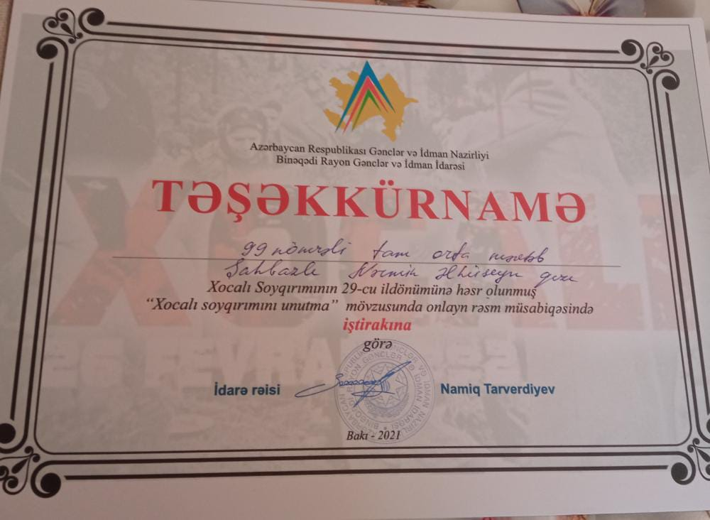
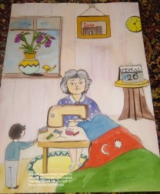
Binəqədi Rayon İcra Hakimiyyəti, Binəqədi rayon Gənclər və İdman İdarəsinin təşkil etdiyi Ümummilli lider Heydər Əliyevin anadan olmasının 98-ci ildönümünün qeyd olunması ilə bağlı videomüsabiqədə 5d sinif şagirdi Lətifli Nərminə və 8ç sinif şagirdi Quliyeva Sevgi "Fərqlənmə“ diplomu ilə təltif olundular.
Bakı Şəhər Gənclər və İdman Baş İdarəsi, Gəncliyə Yardım Fondu, Təxris Olunmuş Hərbçilərin Gəncləri Maarifləndirmə İctimai Birliyi, Dünya Gənc Türk Yazarlar Birliyi və Light Up Training Platformun təşkilatçılığı ilə həyata keçirilən“HƏR ŞƏHİD BİR ÇİNARDIR” MÖVZUSUNDA İNŞA-YAZI MÜSABİQƏSİndə 10-cu sinif şagirdi Şahbazlı Nərmin Əlihüseyn qızı “Fərqlənmə” diplomu ilə təltif olundu.

Slide 16
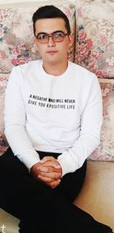
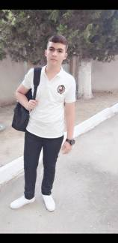

Fənn olimpiadaları
Ümumi məktəb üzrə IX-XI siniflər üzrə fənn olimpiadasının məktəb turunda 96 şagird iştirak etmişdir. Onlardan şəhər turunun I mərhələsinə 16 şagird, şəhər turunun II mərhələsinə isə 4 şagird vəsiqə qazanmışdır. Final mərhələsində tarix fənni üzrə 11c sinif şagirdi Alməmmədov Murad Nofəl oğlu III yerə layiq görülmüşdür.

Slide 17


Məktəbdə tətbiq olunan layihələrin nəticələri
Məktəb üzrə “Rəqəmsal bacarıqlar” pilot layihəsinə cəlb olunmuş şagirdlərin tapşırıqları yerinə yetirmə göstəriciləri tədris ilinin əvvəlində 95 faiz, sonunda isə 97 faiz olmuşdur. Müsbət dinamika 2 faiz olaraq qeydə alınmışdır.
Rəqəmsal bacarıqlar fənni üzrə Alqoritmika və Beynəlxalq Riyaziyyat Proqramlaşdırma məktəbi tərəfindən keçirilən “Şaxta babanı upgrade et” adlı beynəlxalq yarışma məktəbimizin VI siniflərdən təşkil edilmiş bir neçə komandası iştirak etdi. Komandalardan 6d sinfinin şagirdləri “ Hero” adlı komanda da iştirak edərək, iştirakçılarımızın günlərlə kompyuter arxasında müxtəlif çətin tapşırıqların yerinə yetirilməsi nəticəsində maksimum 660 bal toplayaraq, Dünya və Ölkə birincisi oldu.

Slide 18
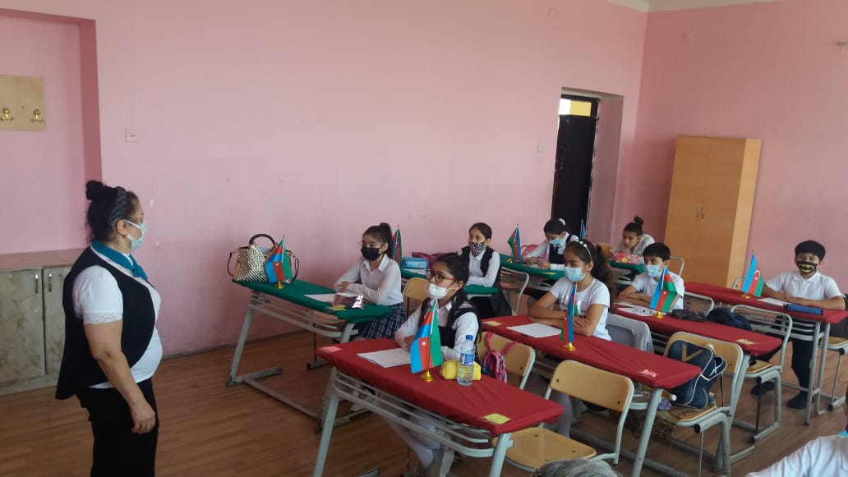

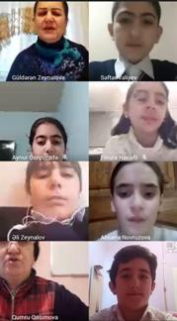
Psixoloji mühitin təşkili
Risk qrupuna aid olan şagirdlər müəyyən olunmuşdur.
Şagirdlər onları narahat edən fizioloji, psixi problemlərə toxundular. Psixoloq tərəfindən müvafiq tövsiyələr verildi.
Yeniyetmələr arasında intihar riskinin azaldılması və qarşısının alınması məqsədi daşıyan maarifləndirici görüş şagirdlərin suallarına cavab oldu.
Şagirdlərin diqqətlə işləmə qabiliyyəti müəyyənləşdirildi. Müvafiq məsləhətlər verildi.
Yeniyetmələr arasında intihar riskinin azaldılması və qarşısının alınması məqsədi daşıyan maarifləndirici görüş şagirdlərin suallarına cavab oldu.
Şagirdlərin diqqətlə işləmə qabiliyyəti müəyyənləşdirildi. Müvafiq məsləhətlər verildi.

Slide 19
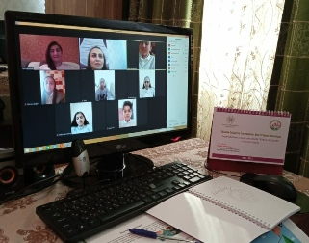
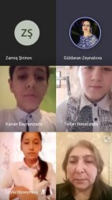

Xüsusi qayğıya ehtiyacı olan və risk qrupuna aid olan şagirdlər ilə işin təşkili
1.Yaşadığımız pandemiya dövründə uzun müddət sosial mühitdən təcrid olunaraq yalnız ailə üzvləri ilə ünsiyyət qurmaq imkanı olan şagirdlərin psixoloji problemlərini aşkar etmək, psixi emosional durumunu müəyyənləşdirmə məqsədi ilə proyektiv metodika- Mənim ailəm mövzusunda test keçirildi.
2. Məktəbin psixoloqu qısamüddətli obrazlı yaddaşın həcmini, diqqətin yığcamlığı və möhkəmlik dərəcəsini yoxlamaq üçün psixodiaqnostik test keçirdi.
3. Məktəbin psixoloqu risk qrupuna daxilolma ehtimalı olan şagirdlərin müəyyənləşdirilməsi məqsədi ilə psixoprofilaktik iş apardı.
4. “Stresin idarə olunması” mövzusunda vebinar keçirildi.

Slide 20

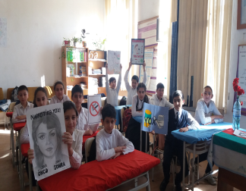
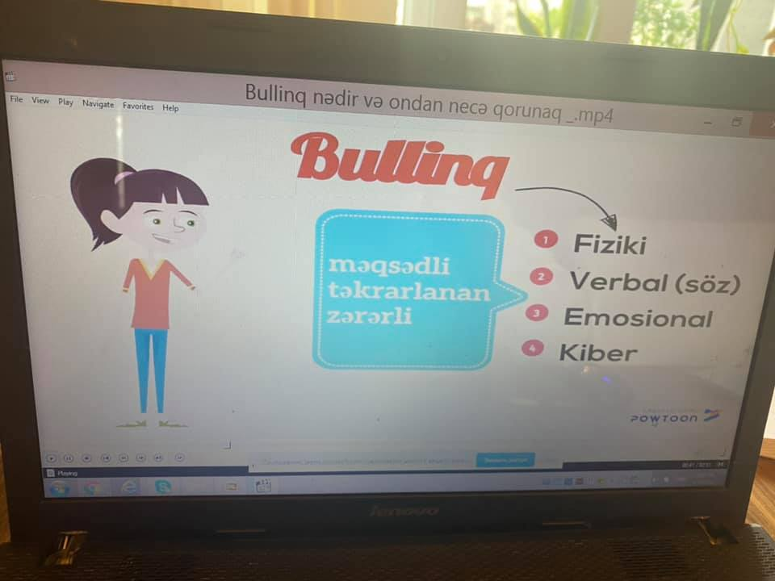
Məktəbdənkənar işlərin, tərbiyəvi əhəmiyyətli tədbirlərin təşkili
1.“Sağlam həyat tərzi”, xəstəliklərin erkən simptomları üzrə şagirdlər arasında maariflənmə işi aparılmışdır.
2. Uşaqların dispanserizasiyaya cəlb edilməsi məqsədi ilə kollektiv arasında risk amillərinə dair maarifləndirmə işi aparıldı.
3. “İnsan alverinin qurbanı olma!” adlı maarifləndirici onlayn psixoprofilaktik görüş təşkil olundu.
4. Məktəbin psixoloqu şagirdlərlə kiber təhlükəsizlik mövzusunda onlayn vebinar keçirdi.
5. Sağlam həyat dərsi mövzusunda növbəti onlayn dəyirmi masa təşkil olundu.
6. “15may-Beynəlxalq Ailə Günü”nə həsr olunmuş onlayn tədbir keçirildi.

Slide 21
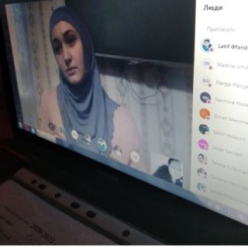
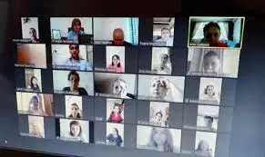
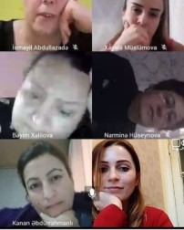
Məktəbdə tədris prosesinin aparılması və təhsilin keyfiyyətinin yüksəldilməsi üçün valideynlərlə işin təşkili
Əlverişli təlim mühitinin yaranması istiqamətində aparılan iş çərçivəsində məktəbin şagird və müəllim kollektivi ilə onlayn görüş təşkil edildi.
Məktəbin psixoloqu konsultativ söhbət apararaq yeniyetmə şagirdlərin yaş böhranı ilə əlaqədar qarşılaşdıqları problemlərin həlli yollarını araşdırdı.
Şagirdlərin, müəllimlərin və valideynlərin iştirakı ilə valideyn-uşaq münasibətlərinin tənzimlənməsi mövzusunda onlayn dəyirmi masa təşkil olundu.
Şagirdlərin buraxılış imtahanlarına hazırlığının vəziyyəti müzakirə olundu. Məktəb-valideyn-şagird əlaqəsinin nəticələrə təsiri vurğulandı.

Slide 22




Yay məktəbi
Yay məktəbində I-IV siniflər üzrə 70 nəfər şagird,V-X siniflər üzrə 53 nəfər şagird cəlb olunmuşdur.

Slide 23
Məktəbin zəif tərəfləri və ehtiyacları
Məktəbin ərazisində yaşayan əhalinin maddi vəziyyətinin aşağı olması şagirdlərin distant təhsilə cəlb olunmasına zəif təsir göstərmişdir.Valideynlərin bəzilərinin kirayədə yaşaması distant təhsilin zəif olmasının göstəricilərindən biridir.
Məktəbin zirzəmisi su ilə dolmuşdur. Məktəbin yaxınlığından keçən su borularının əsaslı təmirə ehtiyacı vardır.

Slide 24


